Slide 1



Gardens & Towers México
01
Tu inmobiliaria de confianza

Slide 2

Qué es Gardens & Towers México?
Una inmobiliaria con enfoque 360°
  Compraventa
  Crédito
  Avaluo
  Notaria
  Construcción
02
Resolvemos todos los procesos de manerá optima y profesional

Slide 3

Misión
Satisfacemos de forma integral las necesidades inmobiliarias de nuestros clientes a nivel global.
Apoyados con el mejor capital humano y una plataforma Tecnológica de Vanguardia.
03

Slide 4
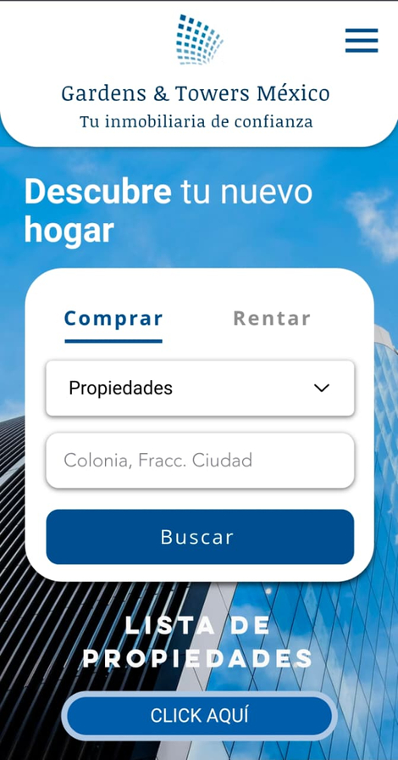
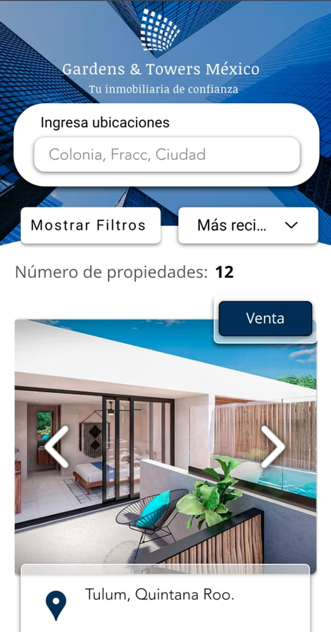
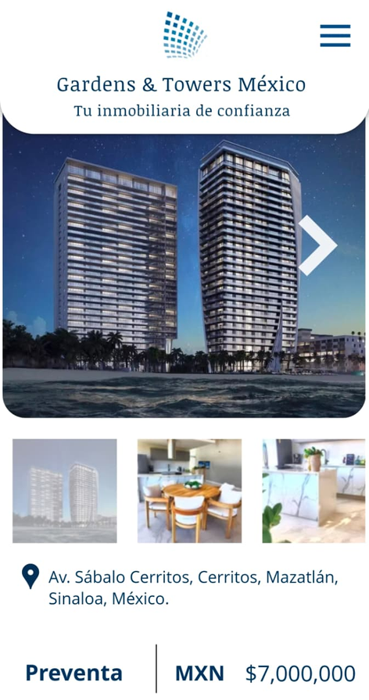
Nuestra App
09

Slide 5
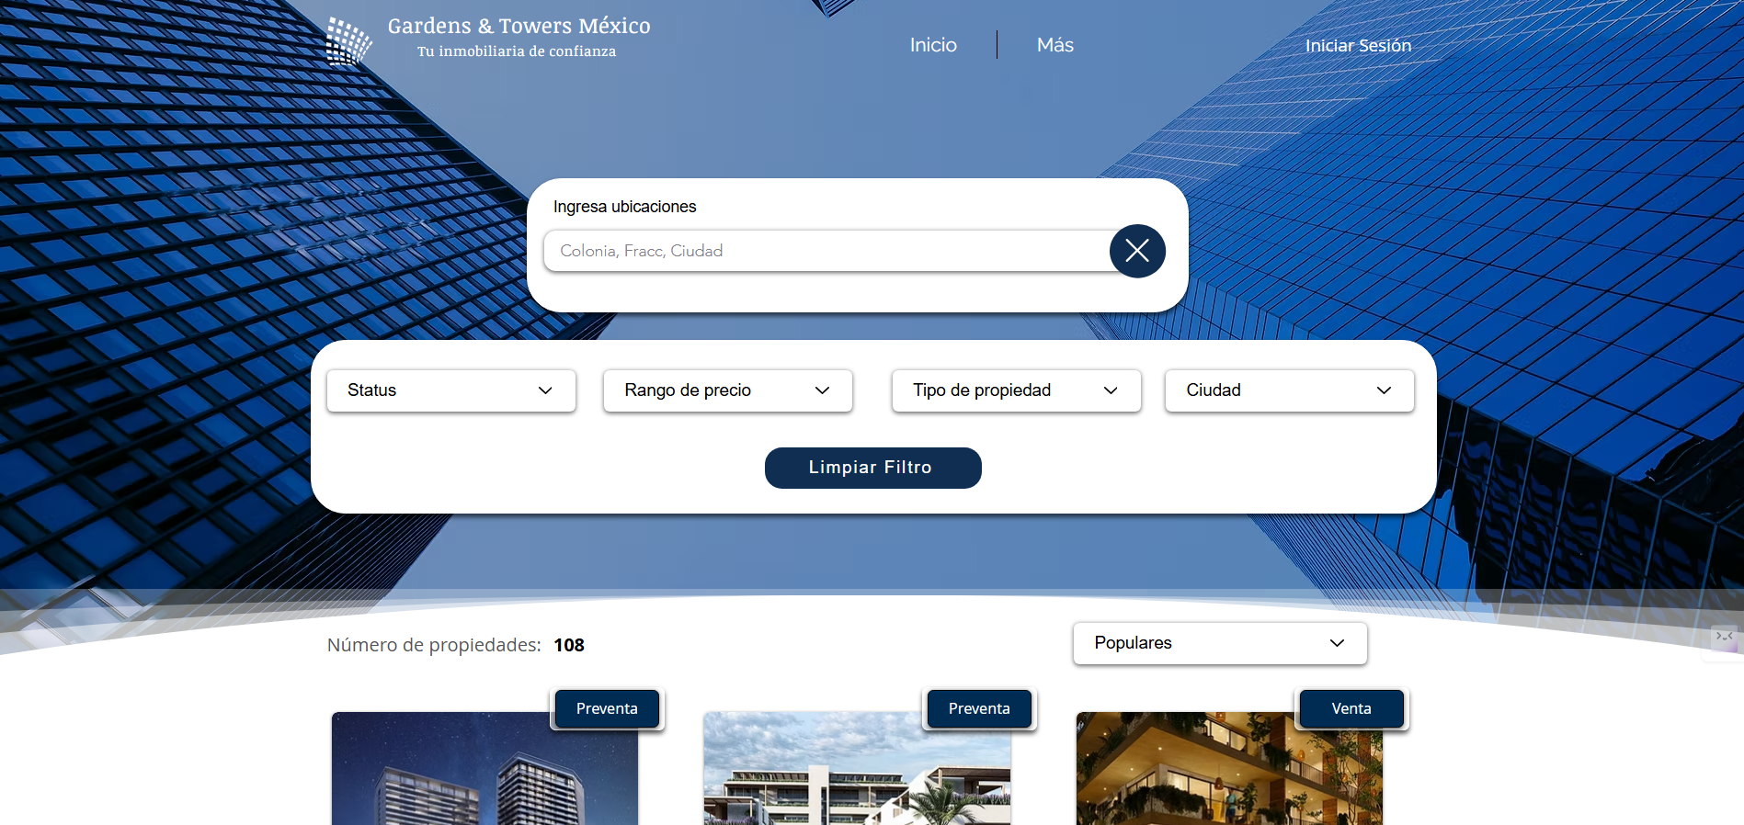
Nuestra página
www.towersmexico.com
08

Slide 6
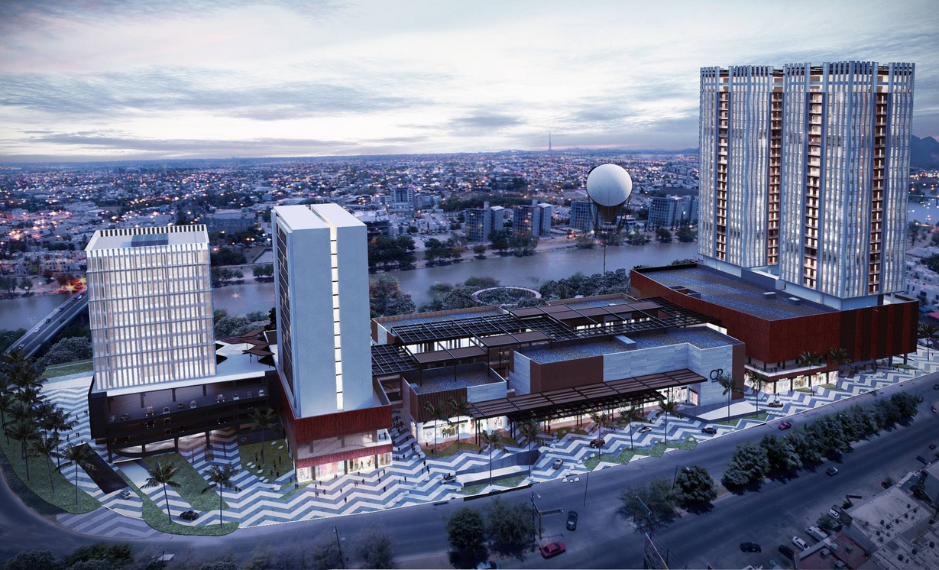
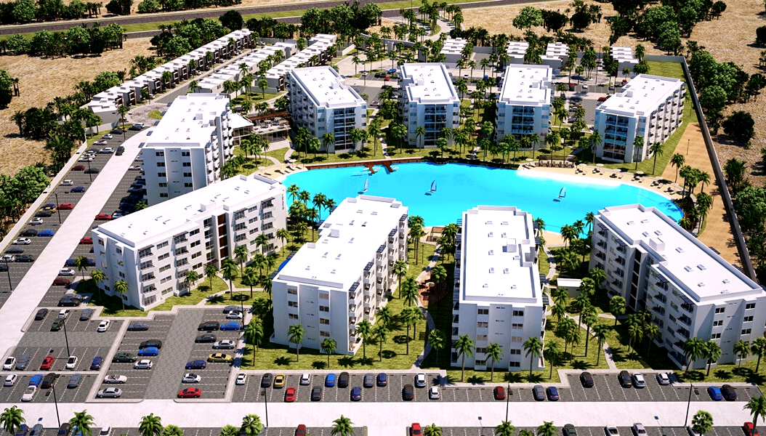

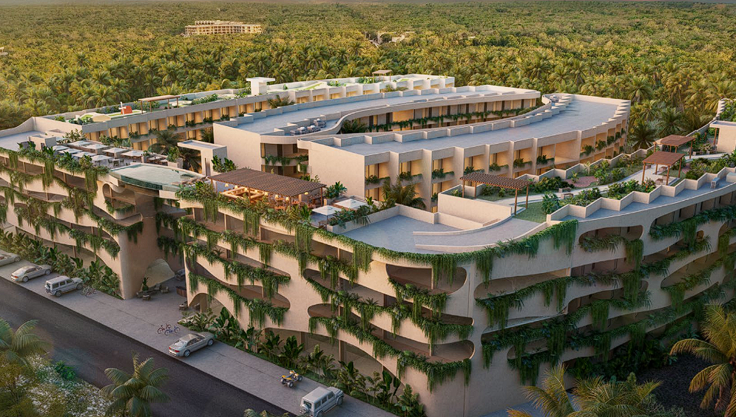
4 Rios - Culiacán
Bluú - Mazatlán
06
Representamos
  Proyectos de vanguardia
  Empresas de calidad
  EMPRESAS LIDERES EN SU RAMO
  Empresas de presencia Nacional
Dalái - Tulum

Slide 7

Nuestros Clientes
07

Slide 8
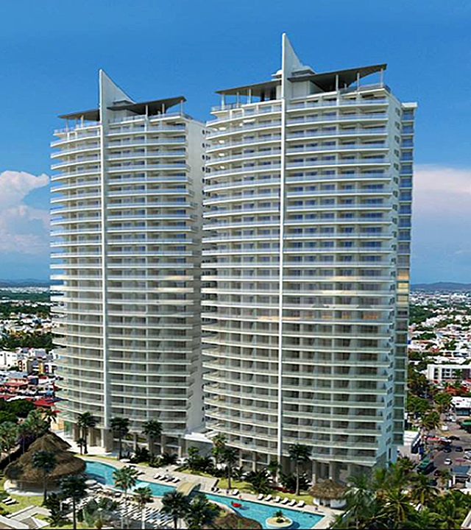
Visión
Somos una empresa líder, con la confianza de nuestros clientes a nivel global.
Desarrollamos a Nuestros asesores comprometiéndonos con su crecimiento Humano, Profesional y Económico.
Apoyamos a nuestra comunidad y a nuestro entorno, actuando con responsabilidad social.
04
Camino al mar - Mazatlán

Slide 9
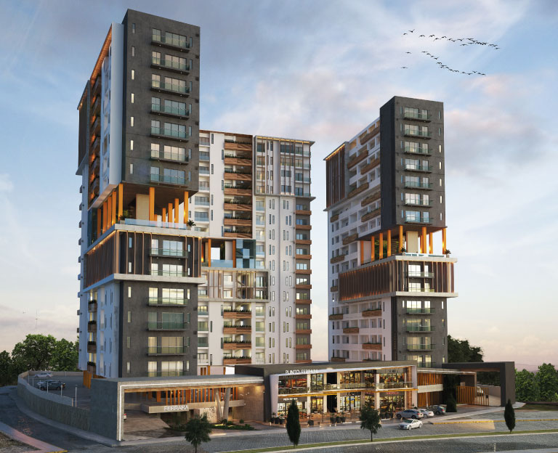
Valores
Somos tu Inmobiliaria de CONFIANZA
Actuamos con RESPONSABILIDAD
Actuamos con ÉTICA por convicción
Actuamos con PROFESIONALISMO
Actuamos con JUSTICIA
Actuamos siempre con AMABILIDAD
05
Ferrara Pacific - Mazatlán

Slide 10
Gracias por su atención
24

